Slide 1
第九次课
计数与分频电路
任课教师：常玉梅
E-MAIL：changym@njupt.edu.cn

Slide 2
1．P215 - 1
用74LS161设计M＝7的计数器，测试并记录CP、Q_{A}、Q_{B}、Q_{C}、Q_{D}各点波形。

Slide 3
设计思路
74LS161是同步置数，异步清零十六进制（M=16）
用模N的计数器构成模M的计数器(N>M)，一般采用同步置数的方法。
可采用置最小数法、置“0”法和置最大数法。
基本思想是使计数器从预置状态开始计数，当计到满足模值为M的终止状态时产生置数控制信号，下一CP周期进行置数，重复计数过程，从而实现模M的计数。

Slide 4
置最小数法
置“0”法
置最大数法
预置数为计数器工作循环中的最大数=N。
eg: 1111
同步预置最小数
最小数=N－M
eg: 1001
同步预置数为全“0”
eg: 0000
反馈状态为Qcc
利用QCC反相后置数
eg: Qcc=1
反馈状态为（M－1）
eg: Q_{D}Q_{C}Q_{B}Q_{A}
=0110
反馈状态为（M－2）
eg: Q_{D}Q_{C}Q_{B}Q_{A}
=0101
?
Q_{C}&Q_{B}
Q_{C}&Q_{A}

Slide 5
调 测
多踪示波器观测波形按如下顺序
先观测CP 、Q_{C} 、 Q_{B} 和Q_{A}，且用Q_{C}通道的信号作内触发信号（因上升沿最少），判读CP和Q_{C}的关系是否正确。确认Q_{C}波形一周期的头和尾的位置。
保持观测Q_{C} 、 Q_{B} 、 Q_{A} ，原观测CP的通道改为观测Q_{D}。判读Q_{D} 和其它波形的关系是否正确，并确认Q_{C} 、 Q_{B} 、 Q_{A}波形一周期的头和尾的位置（与第一次所测个一周期头尾的位置一致）。

Slide 6
画多路波形图的注意事项
通常需画出CP波形，CP波形的周期数为输出序列模长再加2个CP周期。
核对输出序列与CP波形的时间关系（波形宽度、输出翻转对应CP的上升沿 ）。
输出序列信号波形与CP波形等长。标注符号。
CP
Q_{A}
Q_{B}
T

Slide 7
2、P215-2
设计一个分频比N=5的整数分频电路，观察并记录时钟和输出波形

Slide 8
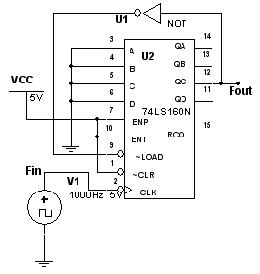

设计思路
可考虑使用74LS161构成一个M=5的计数器，从M=5计数器的最高位获得N=5分频后的输出波形。此波形的占空比是非对称的。如下图：
Fin
Fout

Slide 9
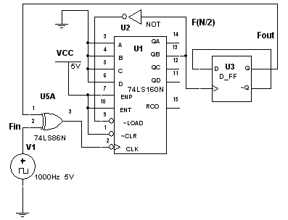


为了获得对称占空比的N=奇整数分频波形（N=5），可先设计一个M=|N/2|(取整)的计数器，再添加一个异或门和一个D触发器。电路及波形如下：
Fin
F(N/2)
Fout

Slide 10
3、P197-3
试用MUX产生1110010010序列信号，用示波器双踪观察并记录时钟和序列信号波形。
3-1、设计思路
可考虑使用74LS161构成一个M=10的计数器，将计数器的输出送给数据选择器74153作为地址信号，在74153的数据输入端接入相应的序列信号码值，则74153的输出端就可以产生连续变化的序列信号。

Slide 11
注意事项
波形要稳定显示
“STOP”、“单次触发”和“Wait”等方法使波形稳定显示的，均不可以！
触发方式选择“脉宽触发”，脉宽设置选择CP的周期长度

Slide 12
下一次实验
一、寄存器与移位寄存器电路

